Slide 1


ЗАКЛАДНЫЕ

Slide 2
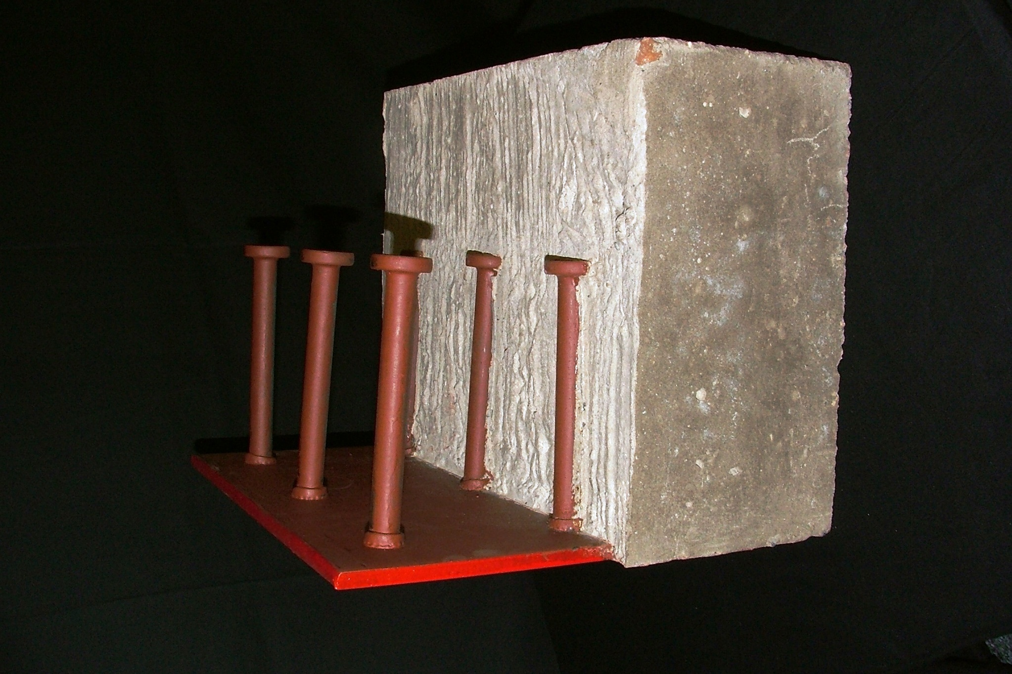

Slide 3
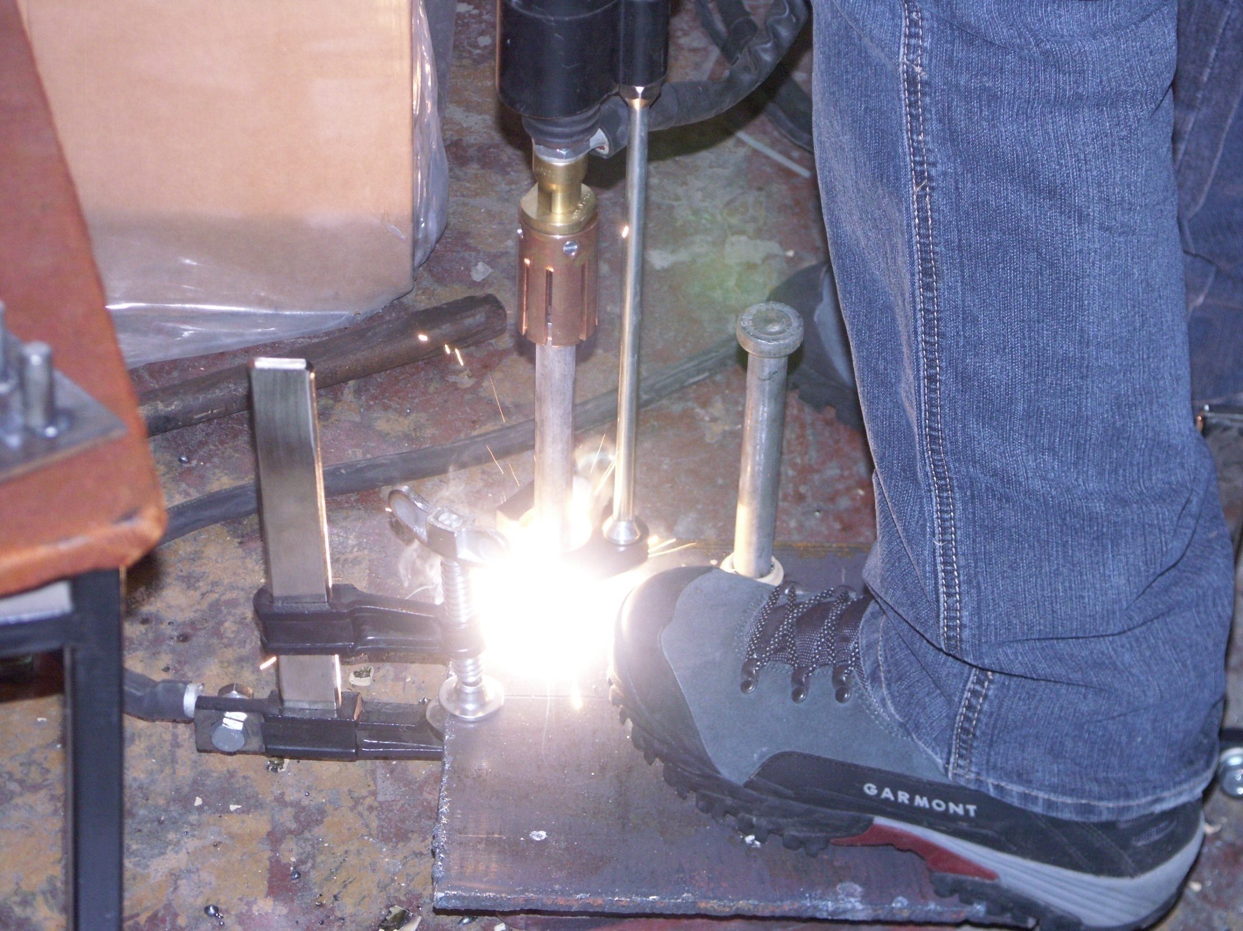

Slide 4
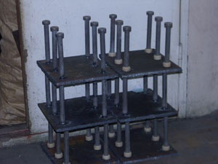

Slide 5
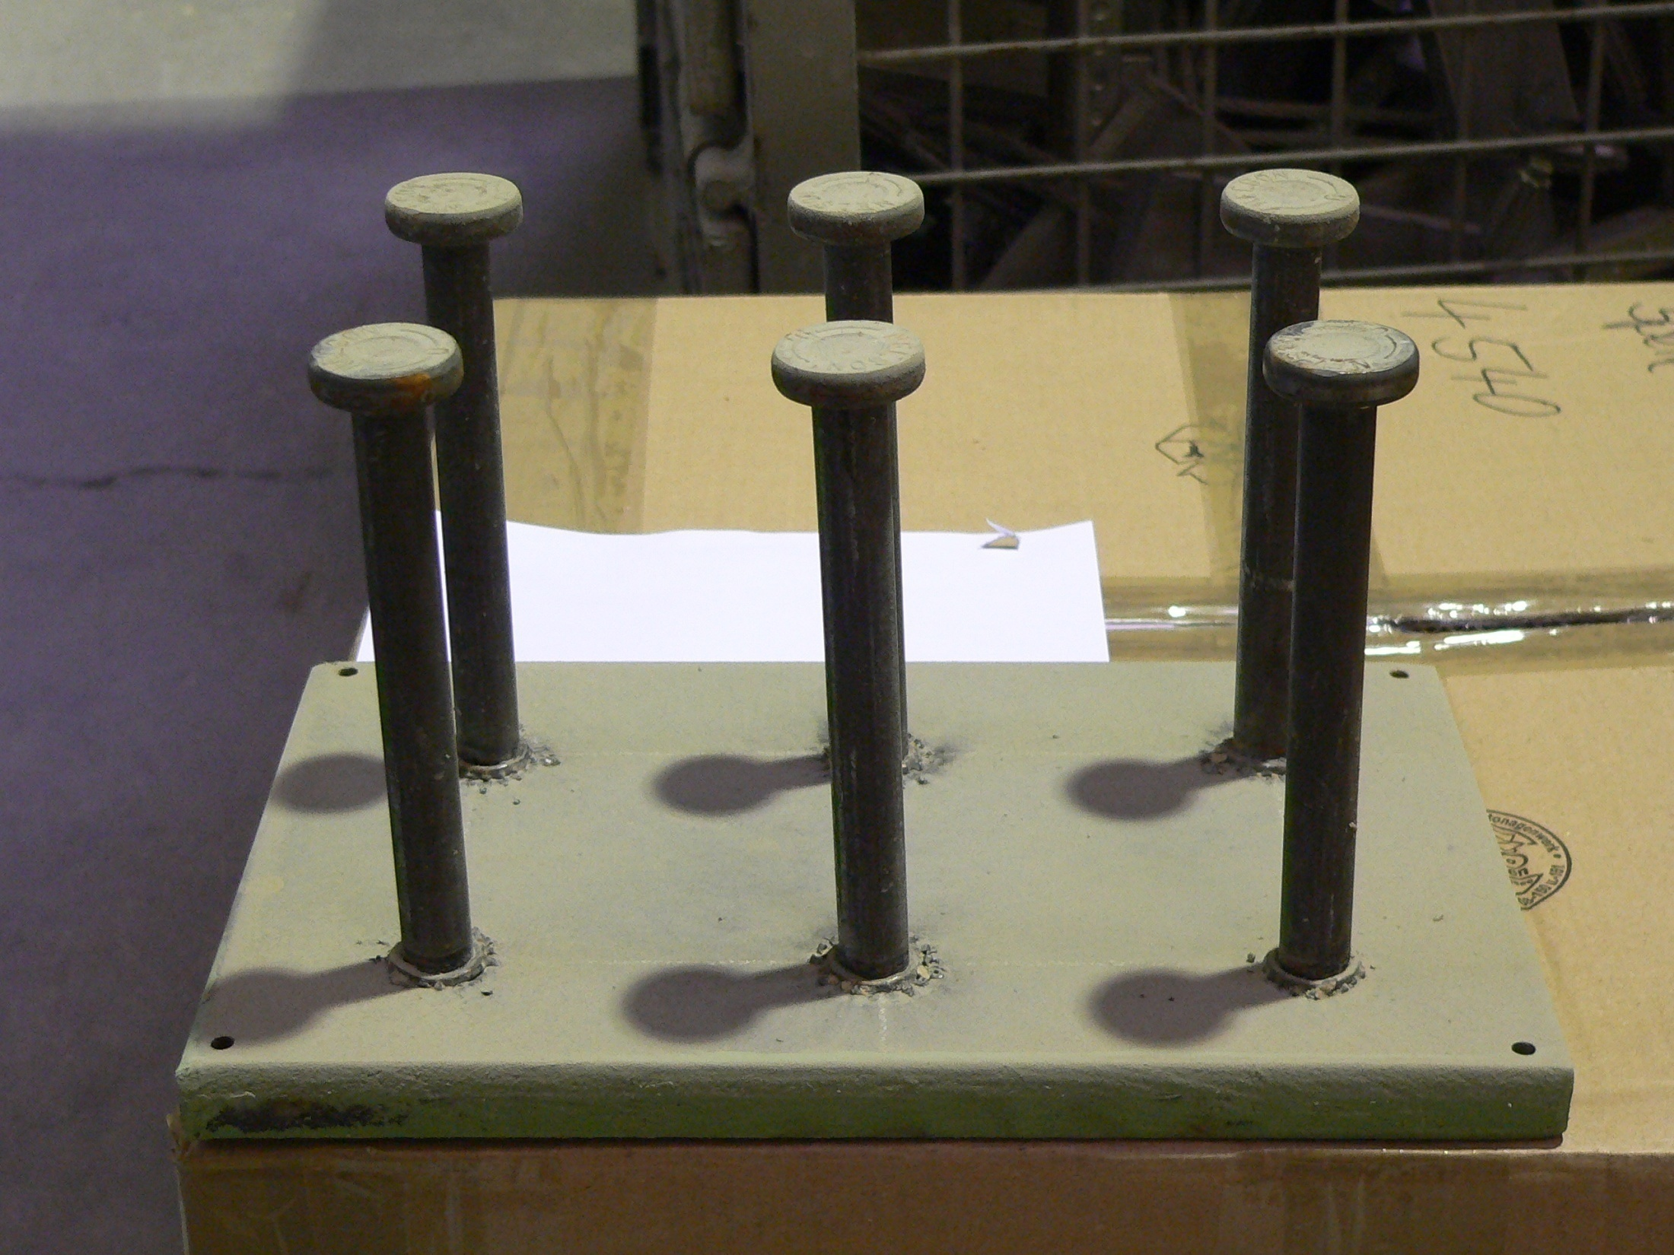

Slide 6
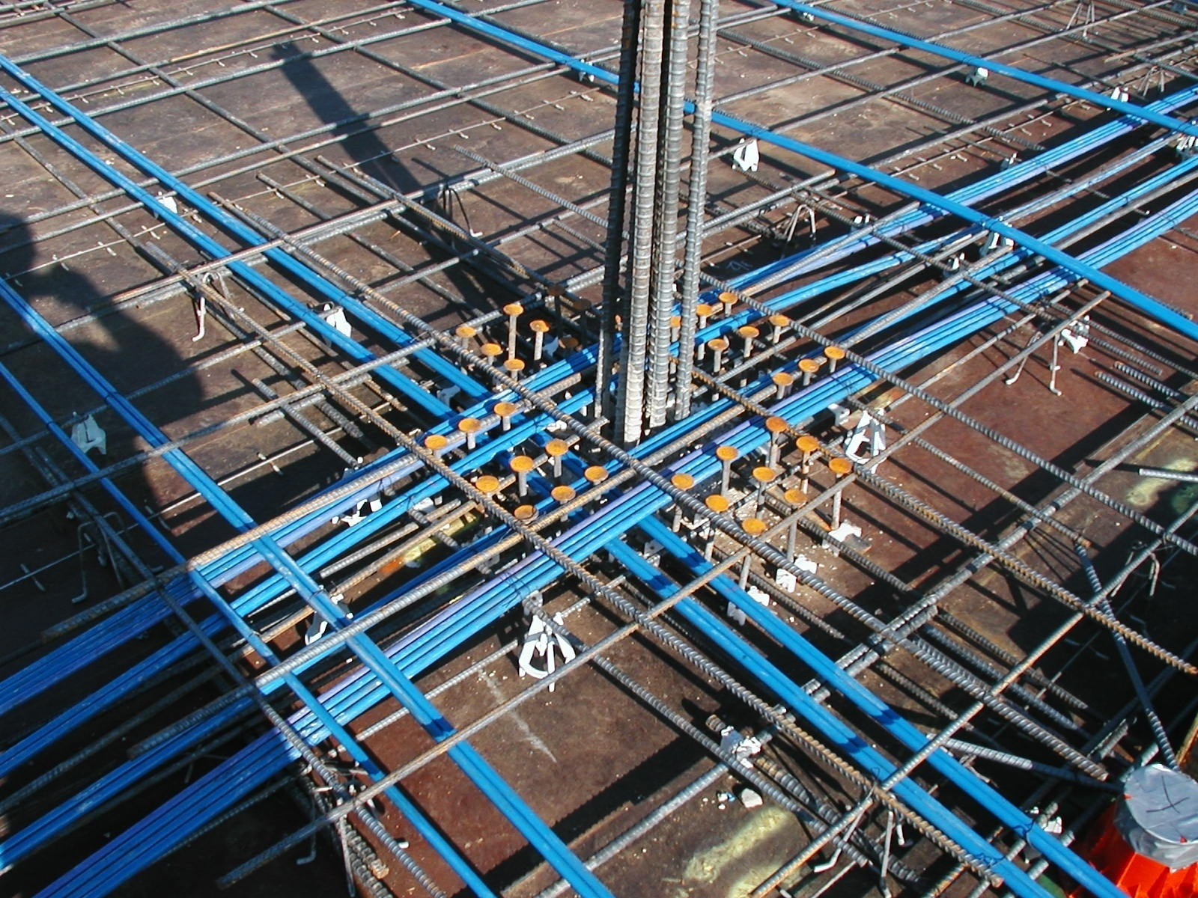

Slide 7
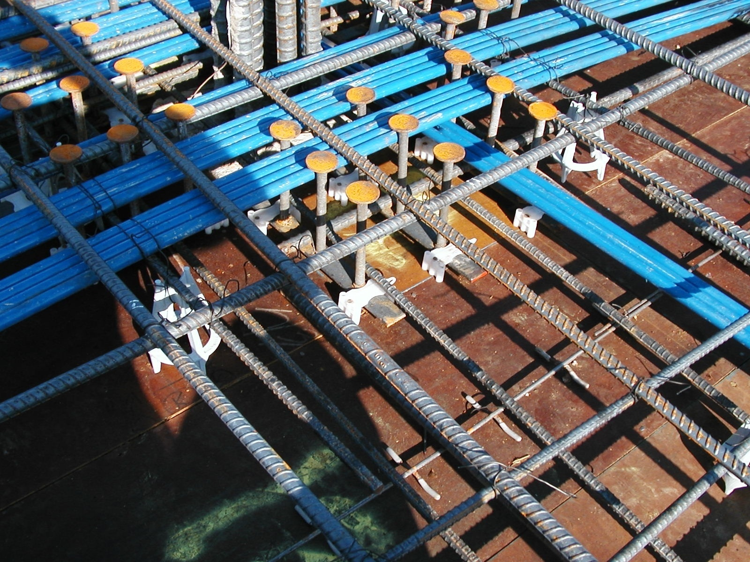

Slide 8
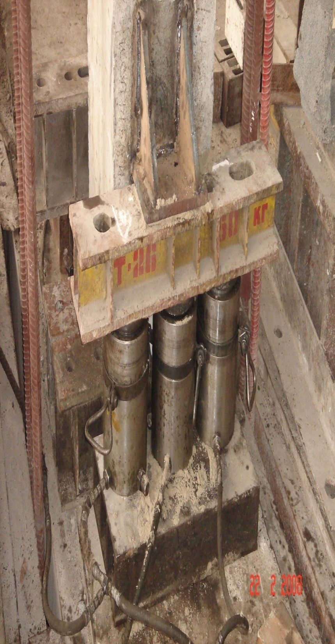

Slide 9
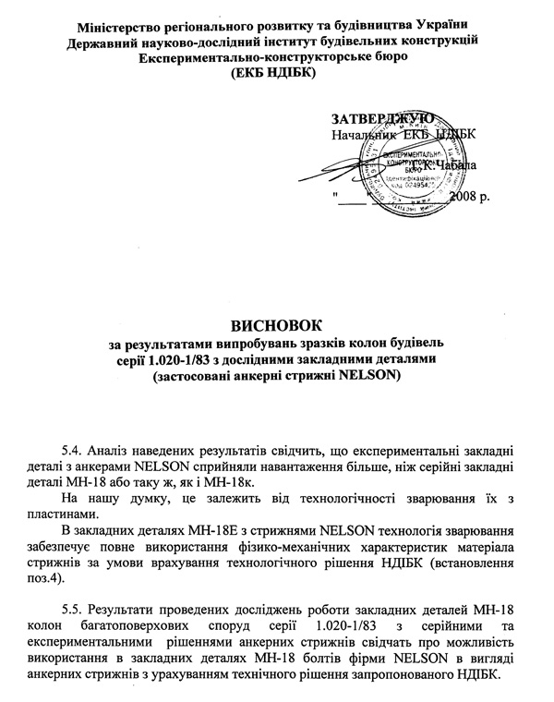

Slide 10

ООО Спецстройтехнология
49051 г.Днепр,
пр. Слобожанский, 40а
Тел.\факс: +38 (0562) 34 91 79
+38 (056) 725-40-15
E-mail: nelsonua@i.ua
sbtltd@i.ua
www.boltesvarka.com

